Slide 1
Rat-A-Tat-Cat

Slide 2

מדריך למשתמש:
תחילה יש להירשם על ידי הכנס שם משתמש.
לקריאת הוראות המשחק יש ללחוץ על כפתור ה- i.
לפתיחת חדר יש ללחוץ על Create Room, שם החדר הוא שם המשתמש שנבחר קודם לכן. בעת פתיחת החדר נועבר לחדר המשחק.
יש להמתין על לכניסת יריב לחדר.
בעת כניסת היריב נוכל ללחוץ על כפתור Start.
מהלך המשחק מבוצע לפי החוקים שלו.
הכרזת ניצחון מתבצעת על ידי כפתור Declare Win.

Slide 3
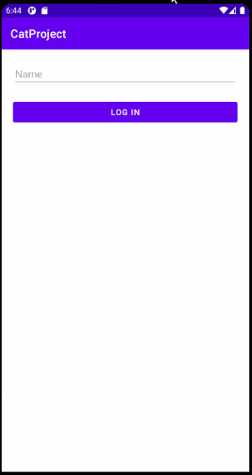
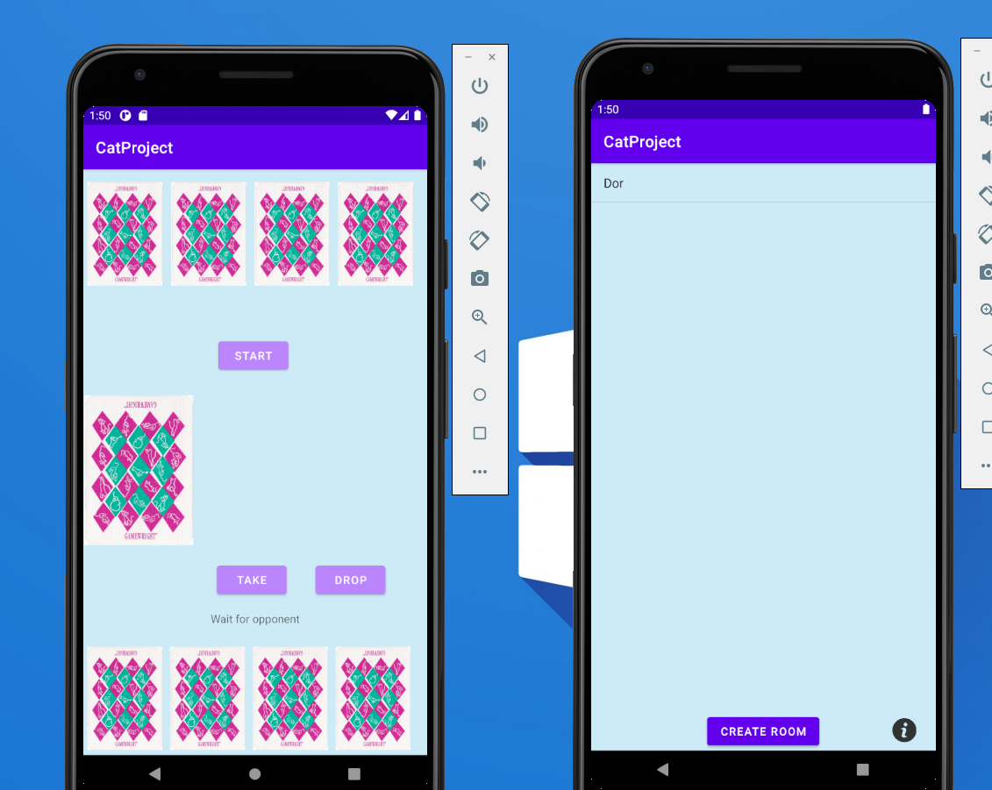
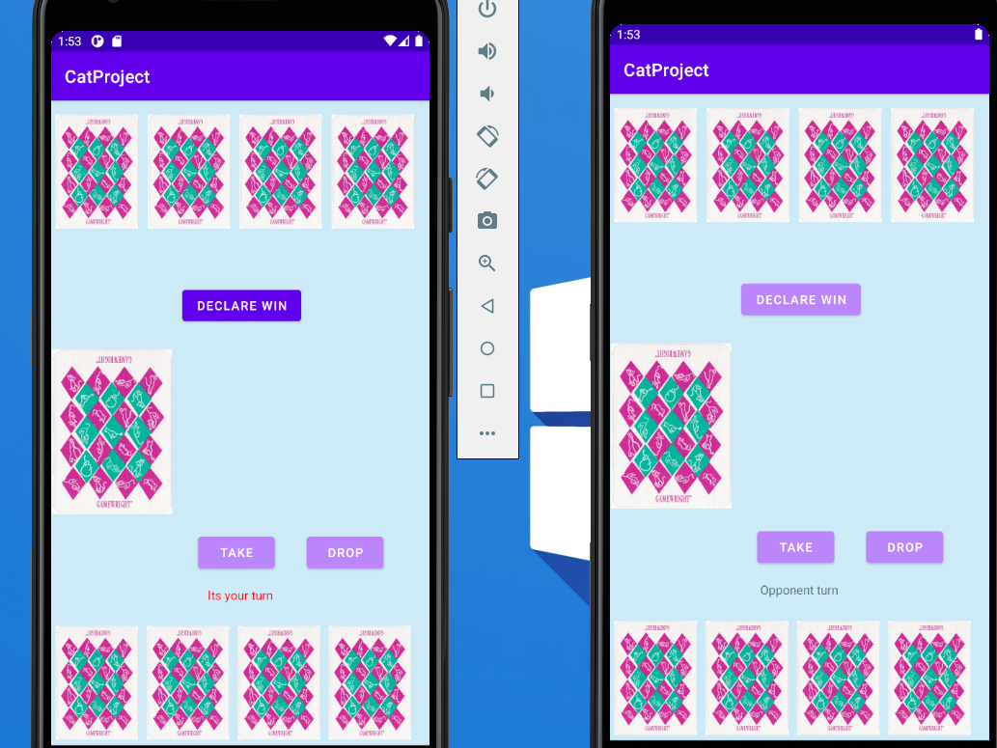
Application Map
Log in
Create room/rules
Game in room
Rules

Slide 4
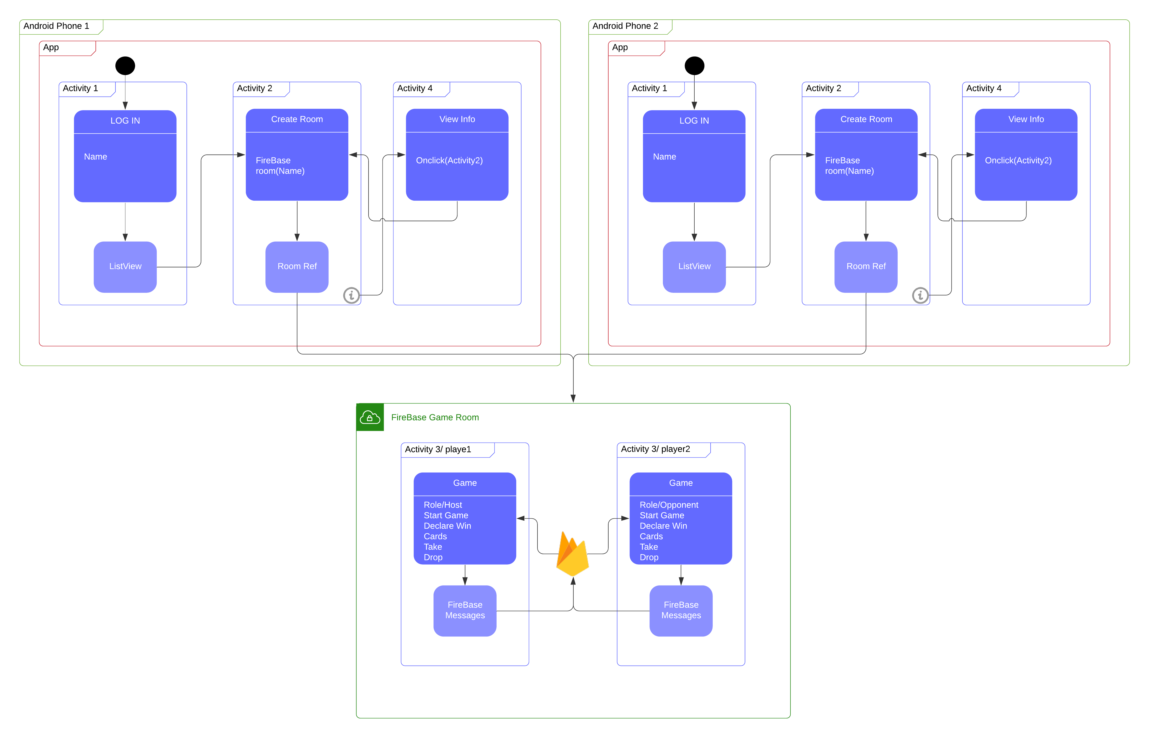
Application Diagram

Slide 5
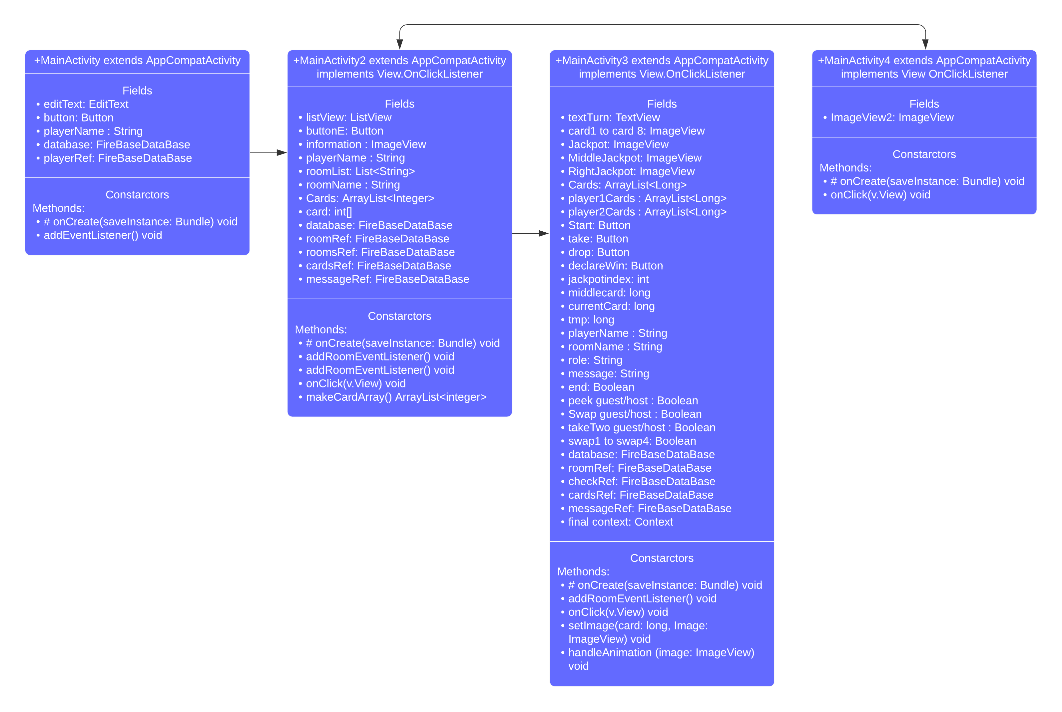
Application Class UML

Slide 6

FireBase Real-Time DB
סרטון הדגמה של הרצת FireBase:

Slide 7
Player 2 Guest
סרטון הדגמה של הרצת המשחק:
Player 1 Host

Slide 8
Thank You!
Dor Hazout
Rotem Reshef

